Slide 1
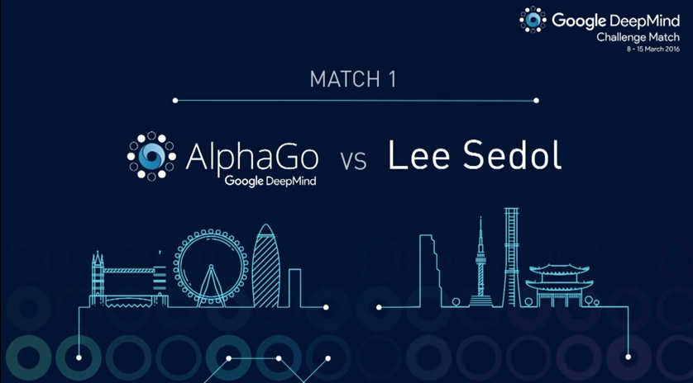
Deep Reinforcement Learning

Slide 2
Plan prezentacji
Dwa słowa o klasycznym RL, ale bez wchodzenia w szczegóły
Przegląd najważniejszych algorytmów
Kilka studiów przypadku, czyli jakie triki pozwoliły wytrenować lepsze niż człowiek algorytmy (Pong, AlphaGo, Atari)

Slide 3
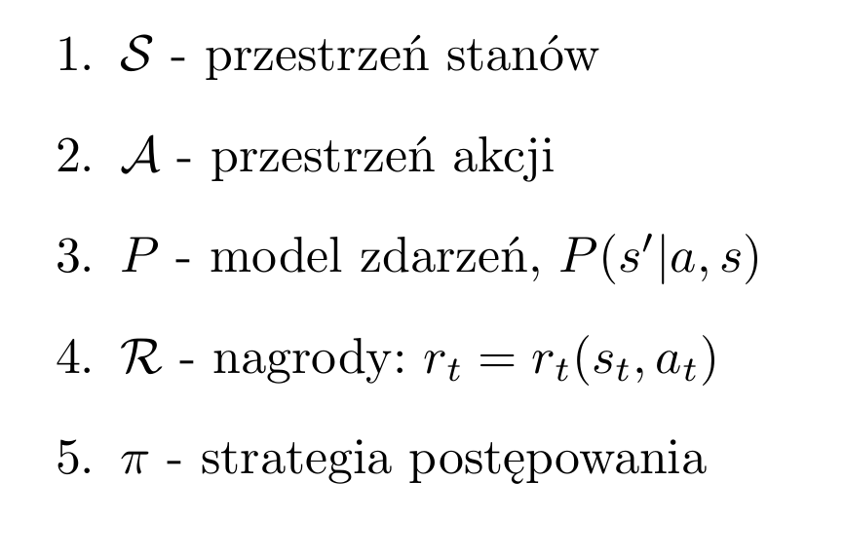
Przypomnienie RL

Slide 4
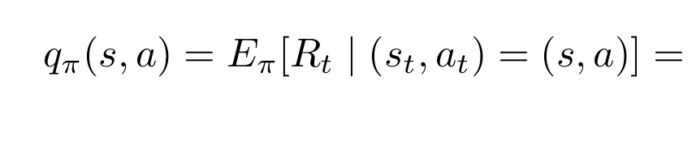
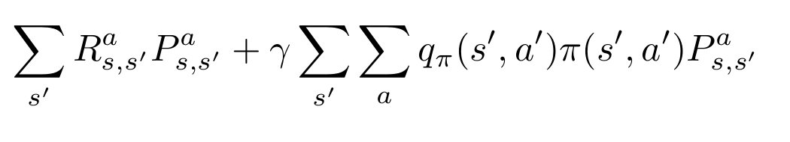
Idee
szukamy takiej strategii postępowania, która zmaksymalizuje nam sumę nagród
w tym celu przypisujemy wartość każdemu stanowi albo każdej parze (stan, akcja)
po kolei spacerujemy po przestrzeniach akcji i stanów optymalizując strategię

Slide 5
Problemy
nie znamy dystrybucji prawdopodobieństwa
stanów i akcji może być bardzo dużo ( dla Go ~ 250¹⁵⁰ )
w szczególności, przestrzeń stanów może być nieprzeliczalna
z pierwszym jesteśmy sobie w stanie poradzić różnymi sprytnymi metodami ( Q-Learning, Monte Carlo ), do drugiego potrzebujemy potężniejszych narzędzi

Slide 6
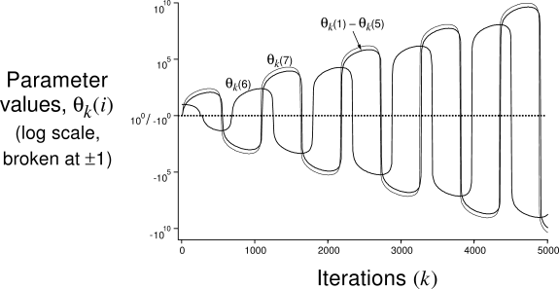
Nowe zabawki
sieć neuronowa posłuży do oszacowania wartości stanu bądź pary (stan, akcja)
problem - twierdzenia o zbieżności metod wymagają posiadania modelu i dokładnych wartości funkcji
w praktyce nie jest tak trudno skonstruować zbieżny
będziemy trenować epizodami

Slide 7
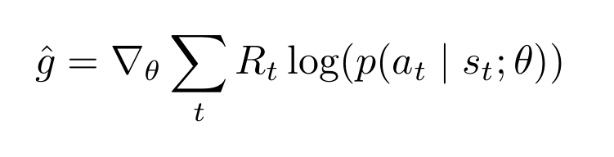
Gradient strategii (ang. policy gradient)
dwie różne funkcje
jedna przybliża nam strategię
druga funkcję wartości stanów
model typu actor-critic (sprawdzić, czy na pewno)

Slide 8
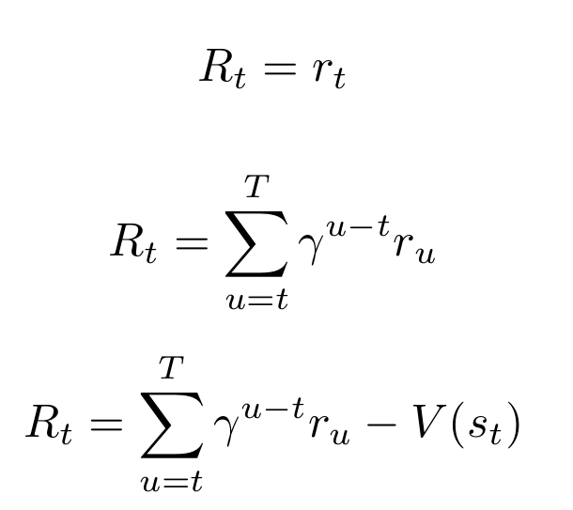
Problem nagrody

Slide 9
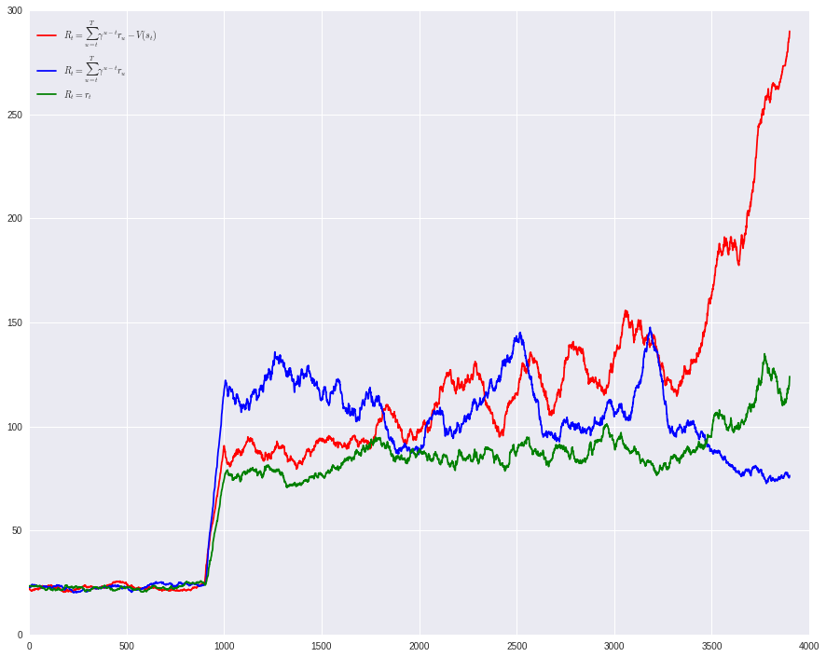

Slide 10
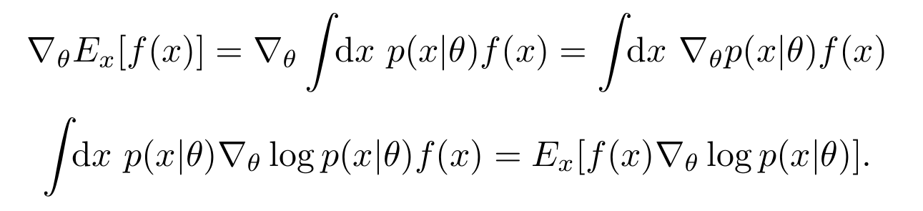
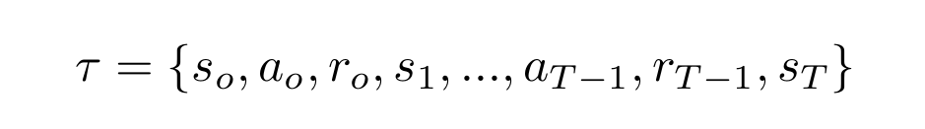
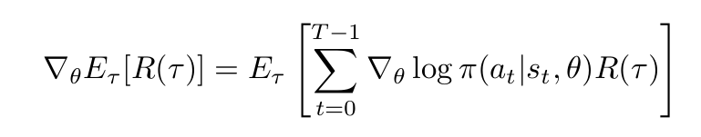
Wyprowadzenie

Slide 11
Pong
rozgrywamy jedną grę i otrzymujemy nagrodę (1 albo -1), po czym trenujemy funkcję
bez funkcji wartości
preprocessing: jeden kanał kolorów i różnica dwóch ostatnich klatek
z łatwością pokonuje wbudowane AI
karpathy.github.io/2016/05/31/rl/

Slide 12
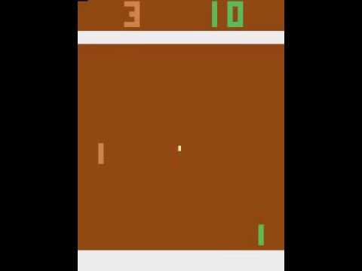

Slide 13
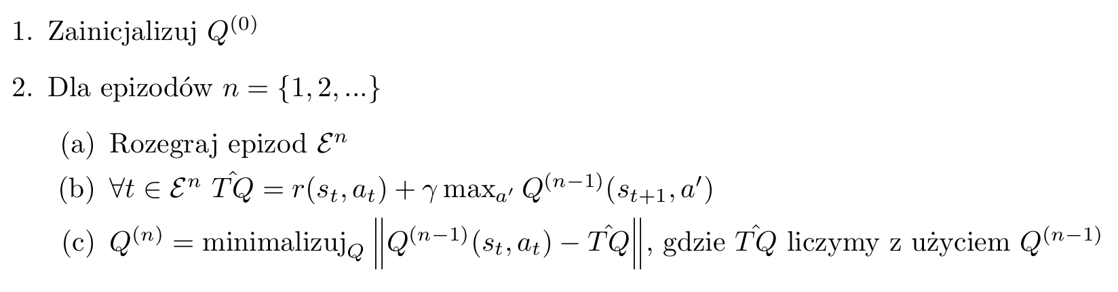
Q-Learning
podejście alternatywne do gradientu strategii
w stosunku do zwykłej odmiany nie zmienia się prawie nic

Slide 14
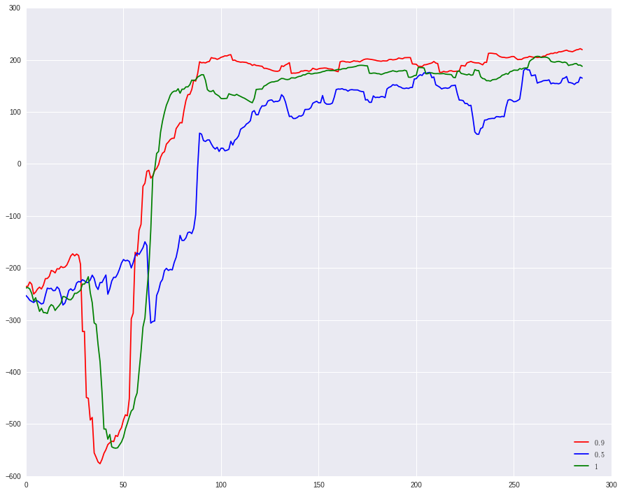
Watkins Q-Learning

Slide 15
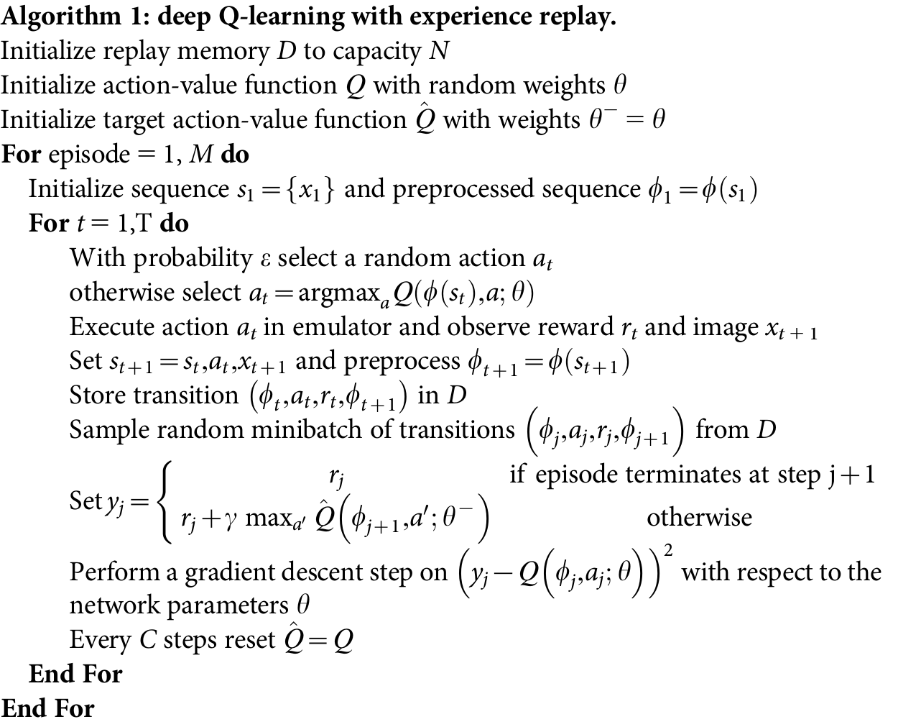
ATARI

Slide 16
ATARI cd
z ostatniej i przedostatniej klatki bierzemy piksele o większej intensywności dla każdego kanału RGB
z otrzymanego wyniku liczymy jasność x*R + y*G + z*B, skalujemy 84 x 84
układamy na sobie w ten sposób 4 ostatnie klatki
na początku epizodu przez maksymalnie 30 akcji nie robimy nic
przez 50000 klatek postępujemy losowo
obcięcie gradientu do [-1, 1]

Slide 17
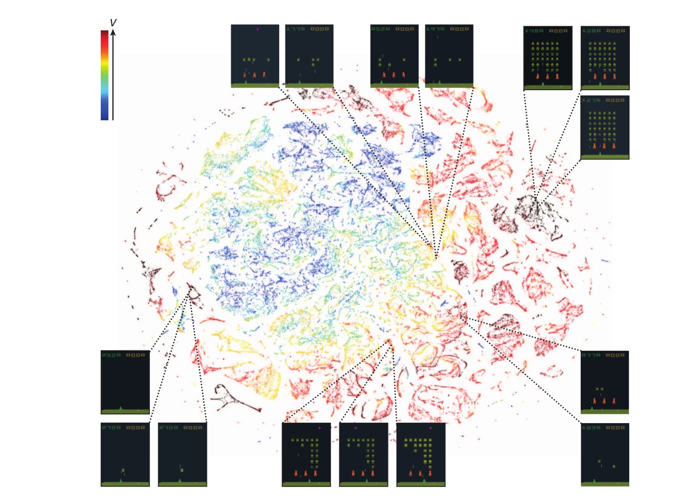

Slide 18
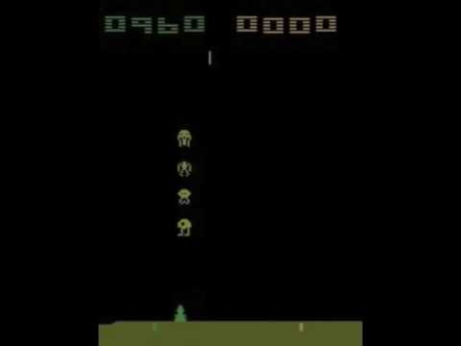

Slide 19
Alpha Go
Drzewa Monte Carlo + dwie sieci splotowe
zaimplementowana logika gry
nagrody analogicznie do Ponga
oprócz gry z samym sobą uczenie na grach ludzkich mistrzów
30 mln pozycji, 57% z logiką, 55% bez logiki
podobne batalie z korelacją
dwie strategie: jedna potężna CNN, druga prosta, szybka - liniowy softmax
funkcja wartości, też CNN

Slide 20




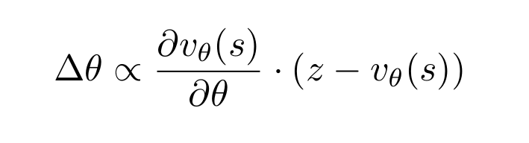
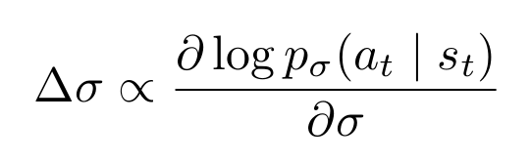
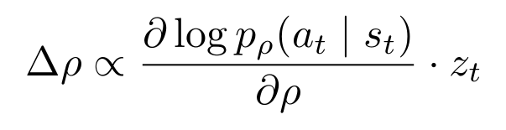
Trening sieci
SL: trenujemy CNN i i softmax na podstawie gier ludzi
RL: trenujemy sieć CNN na podstawie self-playu
na końcu trenujemy funkcję wartości
problem z silną korelacją

Slide 21
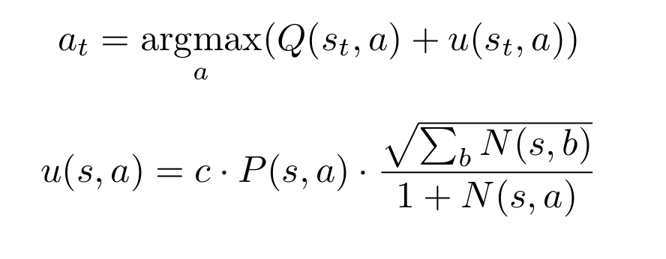
Monte Carlo
wybór wierzchołka R, idziemy aż do końca
jeśli N(s,a) > 40 (dobrane, bo działa), to s’ dodajemy do drzewa
gramy do końca używając szybkiej strategii
aktualizujemy sekwencje ruchów
każdy wierzchołek przechowuje Q(s,a), N(s,a), P(s,a)

Slide 22

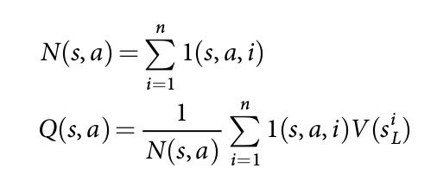
Monte Carlo cd
prawdopodobieństwo wyboru to wyjście CNN z softmaxem
wartość liścia definiujemy jako

